Slide 1





Slide 2
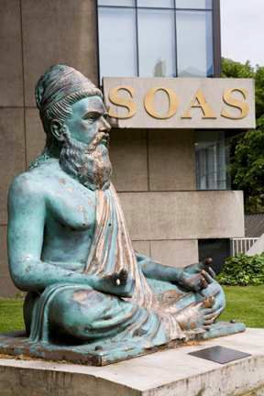
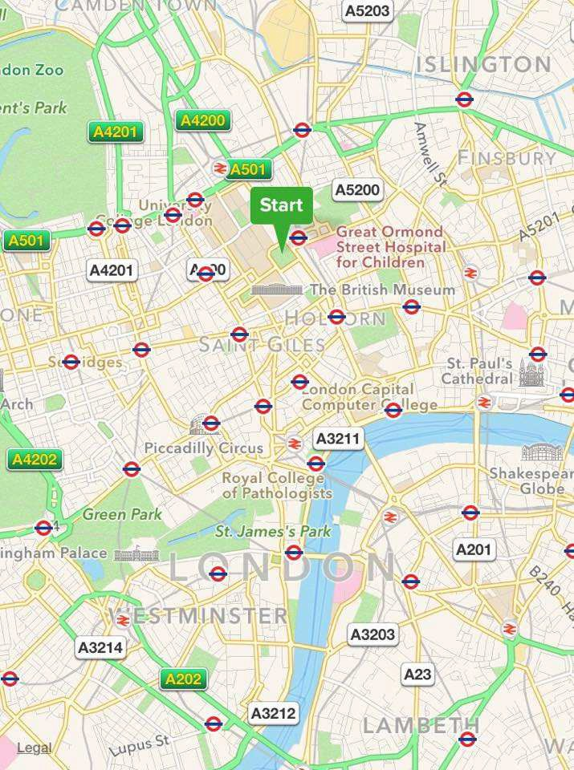



Situata al centro di Londra

Slide 3



SOAS – School of Oriental & African studies
INFORMAZIONI GENERALI
World Class Reputation (una delle top 5 di Londra, tra le prime 300 al mondo)
Più di 350 Undergraduate Degrees
Più di 200 Postgraduate Degrees
Circa 6000 studenti provenienti da 130+ paesi diversi
Video presentazione:
https://www.youtube.com/watch?v=UOp3xohfudI https://www.youtube.com/watch?v=fd0ZpM3kZyU

Slide 4



Classi:
Classi formate da circa 20/30 studenti
1/2 ore di lezione settimanale a materia (dipende dal singolo dipartimento)
1 ora di “tutorial” settimanale a materia (i tutorial consistono in una lezione interattiva durante la quale vengono richiesti lavori e presentazioni; i tutorial sono formati da non più di 10/15 persone)
Lezioni e tutorial con obbligo di frequenza
Esami:
Voto finale determinato da:
1 Essay a materia (tra le 2500 e le 5000 parole)
Presentazione in classe
Esame scritto (in caso di partenza durante il secondo semestre)

Slide 5



Biblioteca
Biblioteca di sei piani aperta anche nel weekend fino alle 23.30, con più di 1,5 milioni di libri, tra volumi stampati e risorse elettroniche + un piano interamente dedicato ai pc.

Slide 6
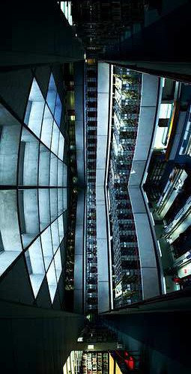



Slide 7
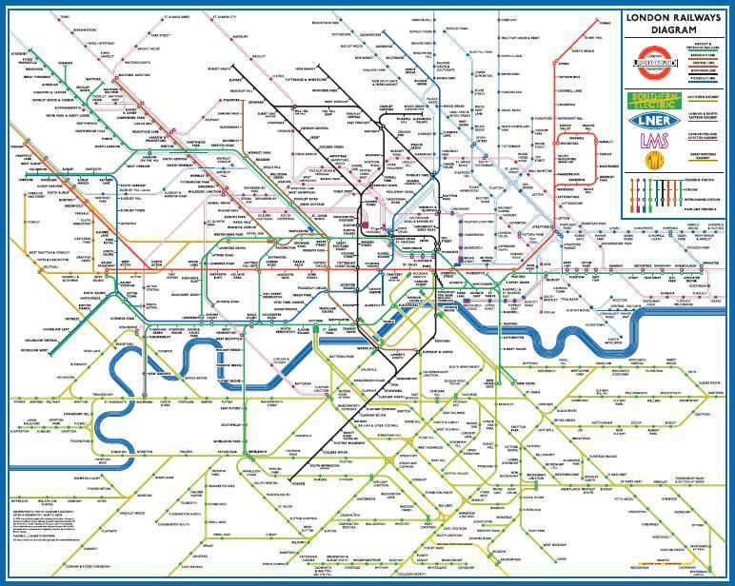
Trasporti:

Slide 8

Trasporti:
Oyster card:
Card necessaria per muoversi con qualsiasi mezzo di trasporto pubblico.
Abbonamento mensile:
Zone 1+2 (metro e bus) £120 pm; 80 per gli studenti (bisogna dimostrare però di essere studenti «enrolled» per più di 12 settimane, periodo che normalmente supera il periodo di permanenza alla SOAS).
Zone 1+2+3 (metro e bus) £140+ pm
N.B: Se alloggiate a Dinwiddy House o Paul Robeson consigliata la Oyster Card «Pay As You Go» (data la posizione di questi alloggi non è conveniente l’abbonamento mensile ai mezzi, SOAS e molti altri punti sono facilmente raggiungibili a piedi)
Fermata metro più vicina all’università:
Russel Square St. (1+ min a piedi)
Altre fermate:
Euston St. (10 min)
King’s Cross St. (10 min)

Slide 9
Requisiti obbligatori
IELTS: 7+ con almeno 7 in ognuna delle 4 categorie.
Con un punteggio IELTS più basso gli studenti hanno l’obbligo di frequentare corsi estivi a Londra di durata dalle 4 alle 12 settimane con prezzi dalle £1650 a £4650.
Previsto un colloquio con il professor Alberto Iozzi.

Slide 10

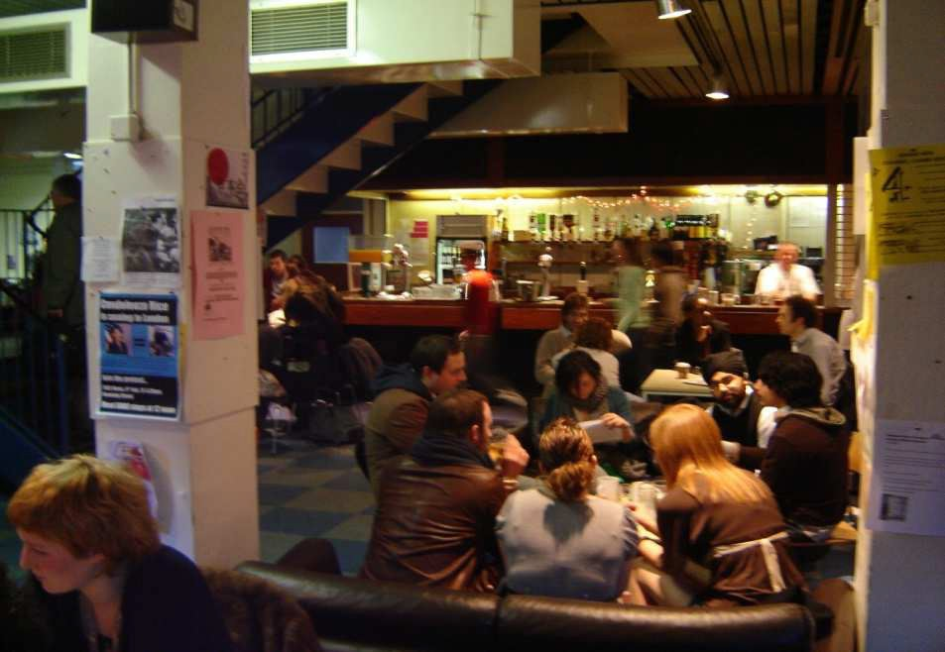
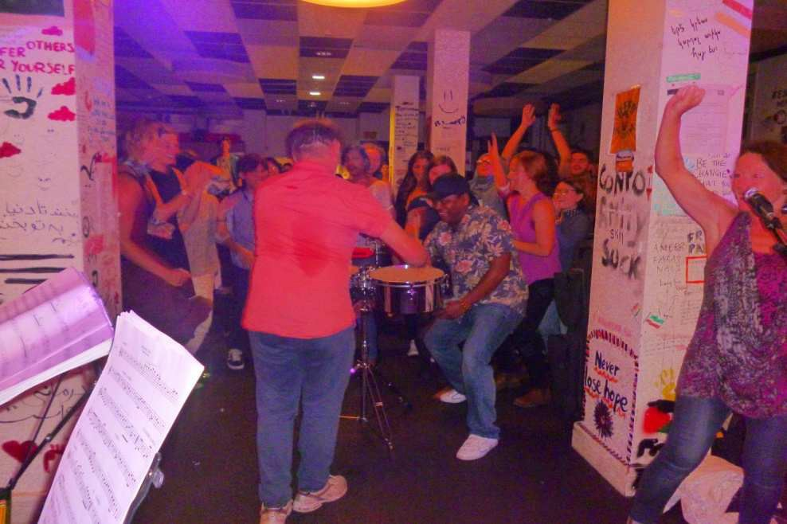
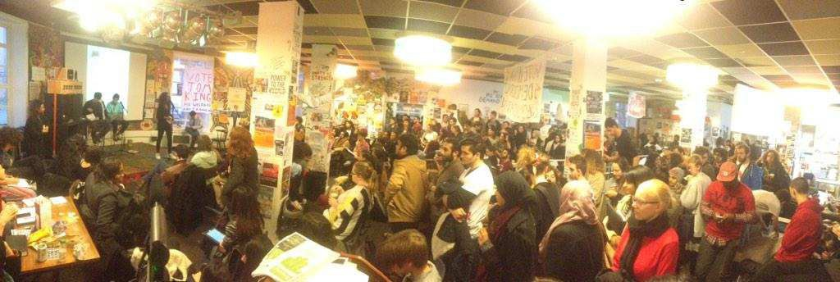
Bar e pub di due piani dentro la facoltà che ospita spesso eventi e feste.

Slide 11
Alloggio
Studenthouse:
Dinwiddy House £160 pw (all bills included)
(a 20 minuti a piedi dalla SOAS)
Paul Robeson House £160 pw (all bills included) (a 20 minuti a piedi dalla SOAS)
Termine per mandare la domanda: Agosto
Private:
- Zone 1: £160 - 180 pw
- Zone 2: £120 – 140 pw
- Zone 3: £100 – 100+ pw
Websites: Spareroom, Gumtree.
N.B. Per stanze private, recarsi a Londra per la ricerca; NON FERMARE CASE PRIMA DI AVERLE VISTE.

Slide 12
AEREOPORTI:
Heathrow Airport (Zona 6):
Collegamento con centro città: Underground - Picadilly line (blu) 25 min circa
London City Airport (Zona 3):
Collegamento: DLR (Overground) - 20 min circa
Stansted Aiport:
Bus – circa 1 ora per arrivare in Zona 1
£7-18 (in base ad orario e fermata di arrivo): I)Easybus
II)Terravision III)National Express
Treno – circa 30 min x Zona1 (£17):
Stansted Express
Gatwick Airport:
Treno:
Express £20 (30 min circa) Standard £10 (60 min)
Luton airport

Slide 13




Contatti:
Giulia Parenti:
- giuly1295@gmail.com
Luigi Izzo:
- izzoluigi20@gmail.com

